Slide 1
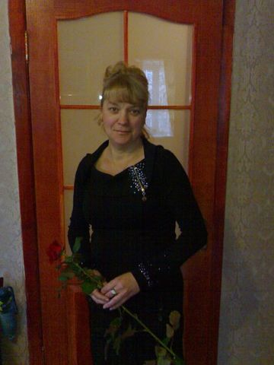
Портфоліо
класного керівника
Шадури Ірини Миколаївни
Приморська Загальноосвітня школа І – ІІІ ст.

Slide 2
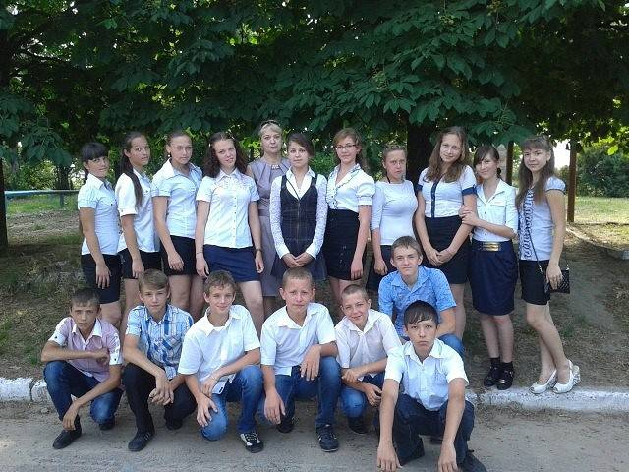
МОЄ ТВОРЧЕ КРЕДО:
Виховати треба дитину так, щоб їй,
як одиниці, було добре на світі, щоб
її світ не потоптав, не кривдив, не
знищив, але, з іншого боку, щоб вона
вміла серед суспільності жити...
Ю.Дзерович

Slide 3
Методична картка вчителя
Рік народження __21.06.66_________________________________________________________________
Освіта____вища__________________________________________________________________________
Курсова підготовка__20.04.12______________________________________________________________
Педагогічне звання_філолог,викладач укр. мови та лтератури________________________________
Атестація__20.04.12________________________________________________________________________
Кваліфікаційна категорія_спец. І категорії____________________________________________________
Проходження курсової підготовки 20.04.12___________________________________________________
Рік атестації_19.03.2012____________________________________________________________________
Проблема над якою працює вчитель_” Створення моделі учніського самоврядування класу, спрямованої
на розвиток в учнівської молоді лідерського потенціалу, громадянської активності, співпраця
класного керівника та активу учнівського самоврядування”__________________________________
Тема самоосвіти_” Науково –методичне забезпечення управління освітнім процесом у самоосвіті особистості”_____________________________________________________________________
Участь у шкілтьних методичних обєднаннях__виступи, доповіді___________________
Відкриті виховні заходи___керівник драматичного гуртка ( заходи проводяться згідно шкільного плану)_____________________________________________________________
Лекції для батьків__(4 рази на рік)_________________________________________________________

Slide 4
Класний керівник -
це педагог, який відіграє роль у створенні, функціонуванні та успішній реалізації виховної системи класу;
організатор дитячого колективу, захисник прав дітей, інформатор, сполучна ланка між учнями та іншими учасниками виховного процесу;
механізм реалізації якісного виховання.

Slide 5
Особистісні якості кл. керівника
комунікативність;
зацікавленість професією;
суспільна активність;
моральна зрілість;
гуманне ставлення до дітей;
висока культура власного здоров`я ;
вимогливість до себе;
готовність бути прикладом до своїх вихованців.

Slide 6
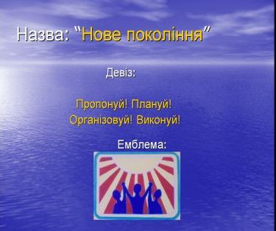

Slide 7
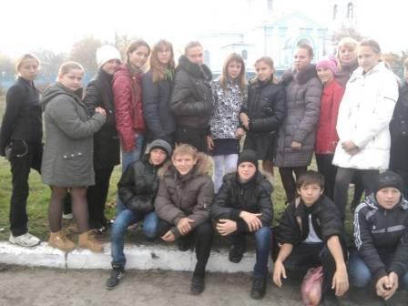
Список учнів
1 Бражуненко Ангеліна
2. Булітко Катя
3. Зборовська Яна
4. Кісельова Анна
5. Короєд Аліна
6. Кривенченко Влад
7. Куленко Даша
8. Кулько Олексій
9. Лебєдєва Анастасія
10. Лінник Ілля
11. Молчанов Олександр
12. Осіка Кирило
13. Погоріла Альона
14. П`ятигорський Дмитро
15. Селезньова Анастасія
16. Ставицький Ілля
17. Улибін Едуард
18. Царіцина Інна
19. Царіцина Ірина
20. Чебаненко Анастасія

Slide 8
Програма правил для учнівського самоврядування 9 класу
Староста Лебєдєва Анастасія
Навчальний сектор Кісельова Анна, Короєд
Аліна
Сектор “ Дозвілля” Чебаненко Анастасія,
Селезньова А.
Сектор “ Турбота” Ставицький Ілля,
Лінник Ілля
Прес- центр Селезньова Анастасія,
Чебаненко Анастасія,
Осіка Кирило
Фізорг Кривенченко Влад
Замісник фізорга Улибін Едуард
Старша чергова Зборовська Яна
Помічник чергового Лебєдєва Анастасія
Член учкому Куленко Даша
Квітникарі Царіцина Інна
Класні медсестри Погоріла Альона,
Бражуненко А.
Відповідальні за підручники Царіцина Інна,
Погоріла Альона
Відповідальні за зовнішній вигляд Улибін Едуард, Осіка
Кирило
Розділ І. Загальний
1. Учнівське самоврядування – добровільне об’єднання школярів, яке тримається на принципах гласності, демократизму та партнерства.
2. УС – створено людьми і для людей, а учні є людьми!
3. Символами УС класу повинні бути прапор, герб, девіз.
4. Структура УС:

Slide 9
Органи учнівського самоврядування у класному колективі
Фізорг допомагає у проведенні “Олімпійського уроку” та місячника безпеки “ Увага. Діти на дорозі!”, контролює відвідування учнями уроків фізкультури.
Редколегія випускає різні плакати.
Комісія “ Дозвілля” допомагає учням класу в організації і проведенні вечорів відпочинку.
Комісія “ Турбота” перевіряє стан підручників, зовнішній вигляд, санітарний стан класу, ремонт меблів.

Slide 10
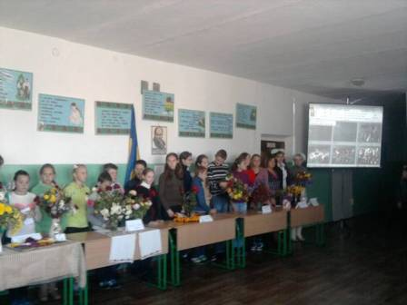
Розділ2. Права, свободи, обов`язки
І. Кожен, хто навчається у 9 класі має право:
вільно висловлювати свою думку, не ображаючи при цьому честі й гідності однокласників;
висувати свою кандидатуру, самовисуватися, а також бути обраним у будь-який орган класу;
брати участь у різних сферах шкільного життя;
вибирати профіль навчання, факультативи, додаткові заняття, гуртки;
вимагати, щоб уроки закінчувалися відразу після дзвінка на перерву.
ІІ. Кожен учень зобов’язаний:
пройти курс навчання у школі;
подати документ (довідку), що пояснює його відсутність на уроках;
виконувати вимоги вчителів;

Slide 11
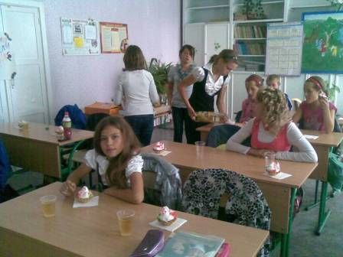
ІІІ. Про честь та гідність учня
Особистість кожного, хто навчається в школі, є недоторканою.
Ніщо не повинно загрожувати здоров’ю людини, обмежувати її права.
Ніхто не має права ображати честь і гідність школяра:
займатись побиттям;
залякувати;
шантажувати;
обзивати чи використовувати образливі слова, клички;
глузувати з фізичних вад;
псувати особисті речі однокласників;
займатися здирництвом тощо.

Slide 12
ІV.Повноваження членів органу самоврядування в класі:
1. Повноваження старости класу:
- планувати разом із класним керівником роботу на навчальний рік;
- розподіляти обов’язки;
- співпрацювати з Радою школи;
- виконувати функцію зв’язку між учнями і вчителями;
- відвідувати засідання Ради школи;
- відповідати за підготовку майбутніх керівників учнівського самоврядування;
- бути лідером в усьому!

Slide 13
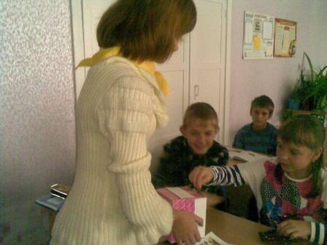
Повноваження помічника старости та комісії “ Турбота”
2. Повноваження помічника старости:
- за відсутності президента виконувати його обов’язки;
- допомагати президенту виконувати його роботу;
- підтримувати президента класу.
3. Повноваження комісії « Турбота»:
- допомагати учителям – пенсіонерам;
- допомагати ветеранам;
- залучати дітей до благодійних акцій;
- проводити доброчинні заходи тощо.

Slide 14
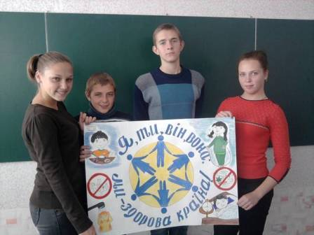
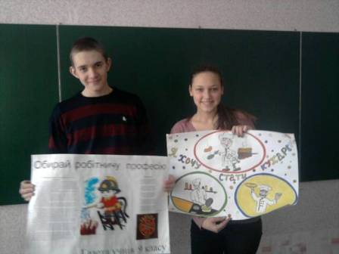
4. Повноваження прес - центру
4. Повноваження прес – центру:
- здійснювати художнє оформлення в кабінеті філології;
- готувати інформацію з різних питань;
- висвітлювати шкільні події;
- інформувати учнів та батьків про дані події.

Slide 15
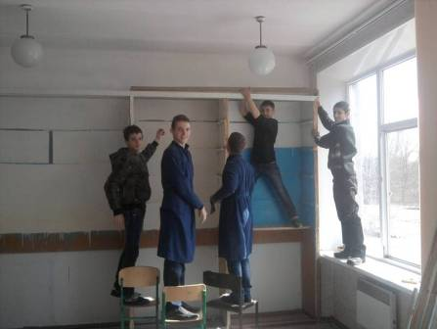
Повноваження центру етики та поведінки
- організовувати чергування в школі (в їдальні);
- закликати учнів до бережного ставлення до шкільного майна;
- створити бригаду хлопців для ремонтних робіт у кабінеті ;
- надавати допомогу вчителям у дотриманні школярами Правил для учнів.

Slide 16
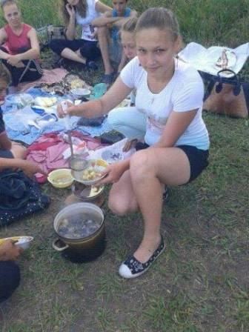
6. Повноваження центру культури та дозвілля
- керувати проведенням культурно-масових справ, організацією шкільних і класних свят, конкурсів;
- розподіляти обов’язки при підготовці до цих заходів;
- нести відповідальність за підготовку програми художньої частини;
- домовлятися разом із класним керівником про проведення лекцій, походів, екскурсій;
- вивчати побажання учнів;
- проводити конкурси.

Slide 17
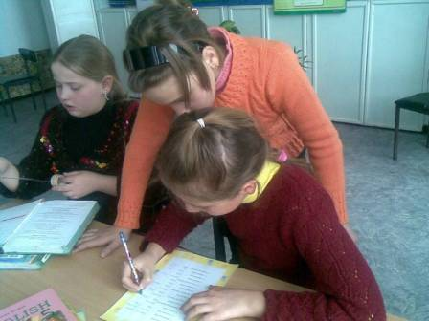
8. Повноваження комісії “Знання”
- організовувати допомогу в разі потреби учням, які мають незадовільні оцінки;
- допомагати класному керівнику виписувати і вклеювати оцінки у щоденники;
- агітувати однокласників, щоб вони брали активну участь в олімпіадах...

Slide 18
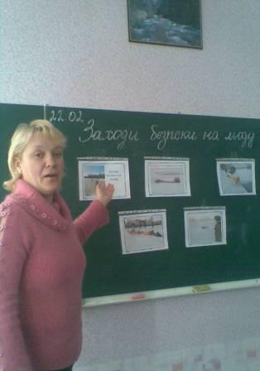
9. Повноваження педагога – консультанта ( класного керівника)
- методично правильно готувати учнів до самоврядування;
- педагогічно грамотно керувати їх діяльністю;
- поступово розширювати функції самоврядування у різних сферах діяльності;
- рекомендувати цікаві колективні справи;
- чітко визначати обов’язки;
- включати в систему самоврядування якомога більше дітей;
- зміцнювати і розвивати колективні традиції;
- організовувати контроль за виконанням єдиних вимог школи;
- будувати дружні взаємини між органами самоврядування, колективом учнів і вчителями;
- розширювати гласність у роботі органів самоврядування.

Slide 19
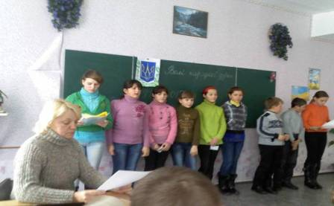
Структура роботи з учнями 9 класу з проблем формування культури і поведінки у класі
Форми роботи:
анкетування;
тестування;
соціологічні дослідження;
співбесіди;
аналіз результатів;
вивчення сімейних умов;
індивідуальна робота (пам’ятки у щоденники...);
аналіз причин та умов, що сприяють зниженню рівня вихованості учнів;
навчальна діяльність (уроки мужності, доброти);
позакласна діяльність (гуртки, секції; свята, конкурси, зустрічі з лікарями, психологом, екскурсії).

Slide 20
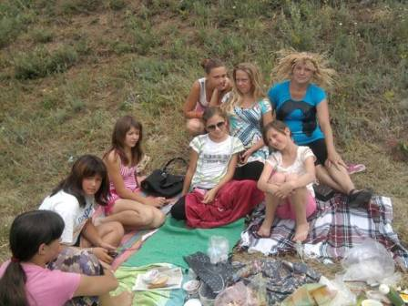
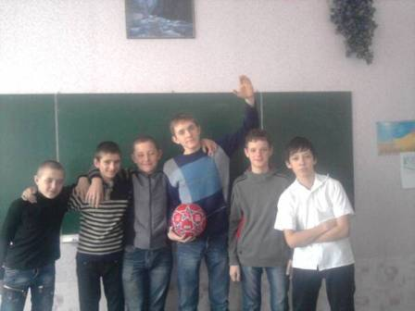
Функціональні обов`язки класного керівника
Я планую, організовую і проводжу виховну та культурно - масову роботу з учнями. Сприяю становленню їх як особистостей, створюю умови для розвитку їхніх здібностей, талантів.

Slide 21
Організація роботи з учнями 9 класу Приморської ЗОШ І – ІІІ ст.
Організація роботи
з учнями
Вивчення
рівня
вихованості
Збір інформації,
картотека
Робота з учителями –
пенсіонерами,
ветеранами
Планування
роботи з учнями,
батьками
Учителі, класні
керівники,
директор
школи
Спостереження за
формами
спілкування
Робота з
малозабезпеченими
учнями
Організація
поїздок
Робота з дітьми,
які схильні до
правопорушень

Slide 22
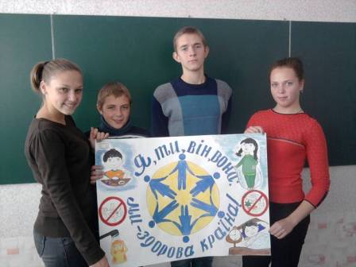
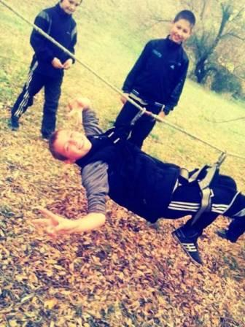
Дотримуюсь педагогічної етики, поважаю гідність учнів, захищаю їх від будь – яких форм насильства, запобігаю шкідливим звичкам, пропагую здоровий спосіб життя.

Slide 23
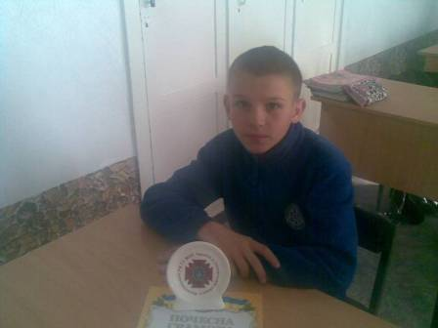
Постійно утверджую повагу до принципів загальнолюдської моралі: правди, справедливості, патріотизму, доброти, стриманості, працелюбності

Slide 24
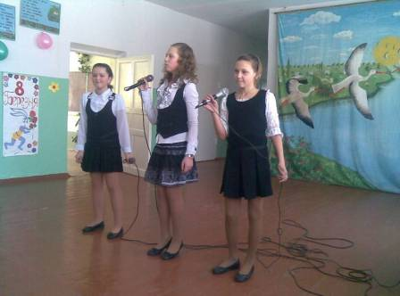
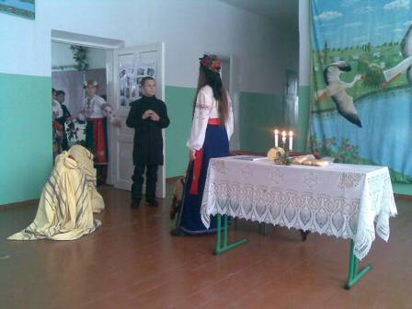
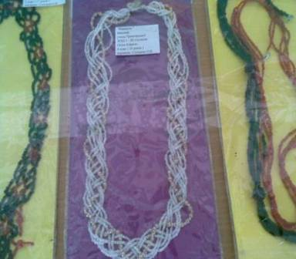
Розвиваю пізнавальні інтереси учнів, залучаю до гуртків .

Slide 25
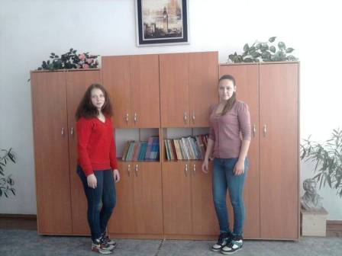
Спрямовую роботу і надаю допомогу органам учнівського самоврядування. Забезпечую належне чергування учнів у класі.

Slide 26
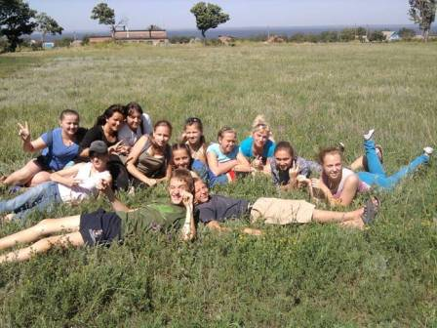
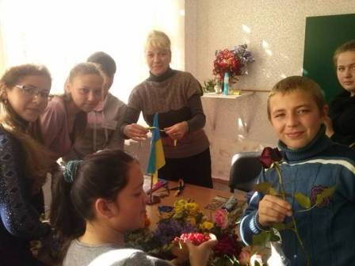
Систематично, відповідно до графіка, проводжу інформаційно – просвітницькі, виховні, позакласні заходи.

Slide 27
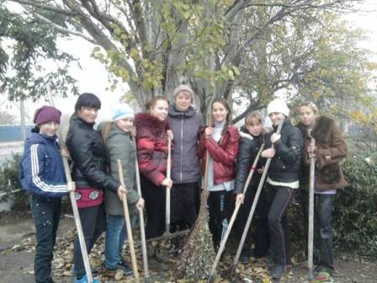
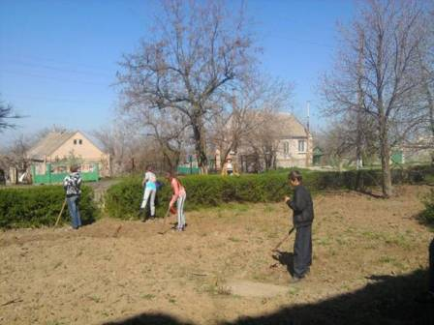
Виховую дбайливе ставлення до навколишнього середовища

Slide 28
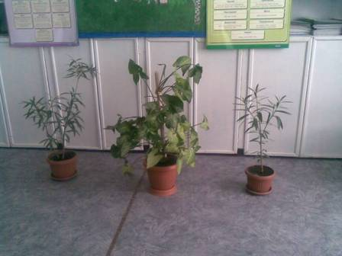
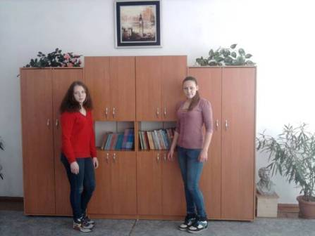
Несу відповідальність за дотримання правил техніки безпеки, норм санітарії та гігієни у класі і в школі.

Slide 29



Залучаю до проектної діяльності
Учитель - – це звучить гордо!

Slide 30
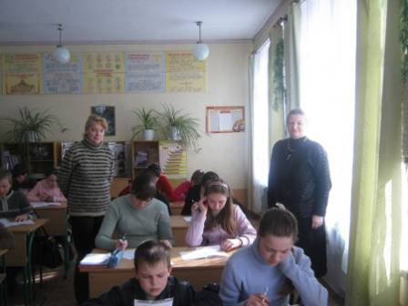
Залучаю учнів до участі у предметних тижнях і олімпіадах

Slide 31
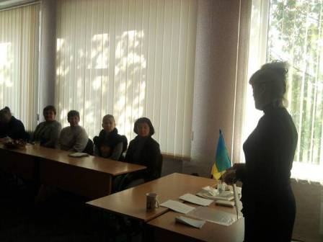
Робота з батьками:
залучаю батьків до відвідування уроків, заходів, змагань;
організовую спільну діяльність із сім`ями учнів, що потребують посиленої уваги;
допомога батьків по озелененню класної кімнати;
Проведжу батьківські збори разом з учнями.

Slide 32
Співпраця з батьківським комітетом:
допомагає класному керівнику у налагодженні контакту з колективом батьків;
залучає батьків до спільної діяльності з дітьми;
впливає на формування культури батьківського спілкування;
є посередником між родиною, школою, громадськими організаціями;
висуває пропозиції щодо поліпшення освітньо –виховного процесу в школі;
дотримується етичничних норм у спілкуванні з педагогами, учнями, батьками.

Slide 33
Рівень пізнавальних можливостей
Рівень
можливостей
Здібності
Пам’ять
Увага
Уява

Slide 34
Схема вивчення особистості учня №2
Спрямованість
особистості
Нахили та інтереси
Ставлення до
навчання та праці
Ставлення до
колективу
Ставлення до
себе

Slide 35
Аналітична довідка і протокол дослідження за результатами методики (Стреляу Я. “ Роль темпераменту в психічному розвитку. М. 1982.С – 157 – 160”)
Приморської ЗОШ І – ІІІ ступенів
2012 – 2013 н.р.
I семестр
На 15.10.2012 р.
9-й клас (20)
6 учнів - (28,5%); 9 учнів - (42,8%); 3 учні - (14,2%); 2 учні - (14,5%).
У 9 класі є потенційні можливості навчатись на високому рівні. Його мають 6 учнів - (28,5%)
На достатньому рівні можуть навчатися 9 учнів - (42,8%) .
На середньому рівні – 3 - (14,2%).
Початковий рівень – 2- (14,5%).

Slide 36
Психологічна культура особистості учнів 9 класу

Slide 37
Рейтенгова оцінка якості виховання учнів 9 класу

Slide 38
Аналіз за результатами анкетування
«Ціннісні орієнтації та пріоритети старшокласників » учнів 9класу Приморської ЗОШ І – ІІІ ступенів
2014 – 2015 р.
1. На запитання, яка культура тебе приваблює?, учні відповіли:
А) Американська – 1 (Лінник)
Б) Східна – 8 (Кривенченко, Бражуненко,Куленко, Кулько, Осіка, Кісельова,Улибін, Лебєдєва)
В) Західноєвропейська – 4 (Молчанов, Погоріла, Ставицький, Зборовська
Г) Слов’янська – 5 ( П`ятигорський, Царіцина Ірина, Селезньова, Царіцина Інна, Чебаненко)

Slide 39
2. На запитання, «Як ти вважаєш, що на тебе впливає дуже сильно, формує твою особистість?», учні відповіли:
Театр –
Кіно – 5 (Осіка, Лінник, Погоріла, П'ятигорський, Селезньова,)
Література – 4(Лінник, Зборовська,Молчанов, Погоріла,)
Живопис – 1 Кісельова,
Релігія – 3 (Улибін, Молчанов, Погоріла,)
Музика – 10 (Кулько, Чебаненко, Лінник, Куленко, Кривенченко, Кісельова, Погоріла, Царицина, Селезньова, Бражуненко,)
Школа – 9 (Чебаненко, Лінник, Молчанов, Ставицький, Погоріла, Зборовська Царицина, Селезньова, Лебєдєва,)

Slide 40
Що впливає на учнів 9 класу дуже сильно, а що формує їх особистість ?

Slide 41

Підсумком нашої роботи є фотоальбом “Давайте познайомимось”.
Розпочато 01.09.10р.

Slide 42
Підсумком моєї роботи на кінець навчання в школі буде:

Slide 43
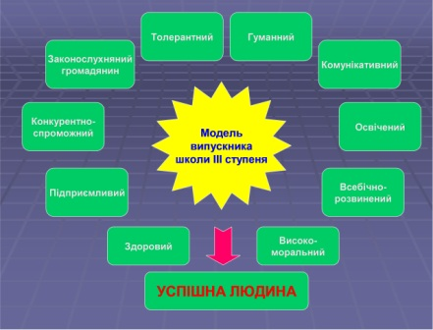

Slide 44
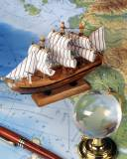
Дякуємо
за увагу!

